Slide 1
2조 -남성의류 쇼핑몰
팀장: 박준호
조원: 강인한
이영철
임벼리
김상균

Slide 2
▣ 목차
1. 주제 선정 이유
2. 개발환경
3. 개발일정
4. 참고사이트

Slide 3
1. 주제 선정 이유
지금껏 배운 내용을 종합하여 봤을 때 쇼핑몰 사이트가 가장 적합한 것 같았고, 직접 돌아다니지 않고 온라인으로 가격비교를 할 수 있고 시간이 절약된다는 점이 좋아 남성의류사이트를 자주 이용하는 편이었는데 프로젝트라는 좋은 기회가 생겨 만들어 보게 되었습니다.

Slide 4

3. 개발환경
◈ O/S : Window 7 ◈ Web Server : Tomcat 8.0 ◈ DataBase : Oracle 11g ◈ Tool : Eclipse luna / Edit Plus / ER Win ◈ Language # JAVA # HTML # JSP (Spring Framework) # JAVASCRIPT # jQuery

Slide 5
2. 개발일정
4월 |  | 5월 |  |  |  | 6월
1주 (20 ~ 24) | 2주 (27 ~ 5.1) | 3주 (4~ 8) | 4주 (11~15) | 5주 (18~22) | 6주 (25~29) | 7주 (2~5)
주제 선정 & DB설계
 | DB설계 마무리 & 역할 분담
 |  | 소스구현 & 디자인
 |  |  |  |  | 기능구현 & 디자인 마무리
 |  |  |  |  |  | 테스트 & 기능보완

Slide 6
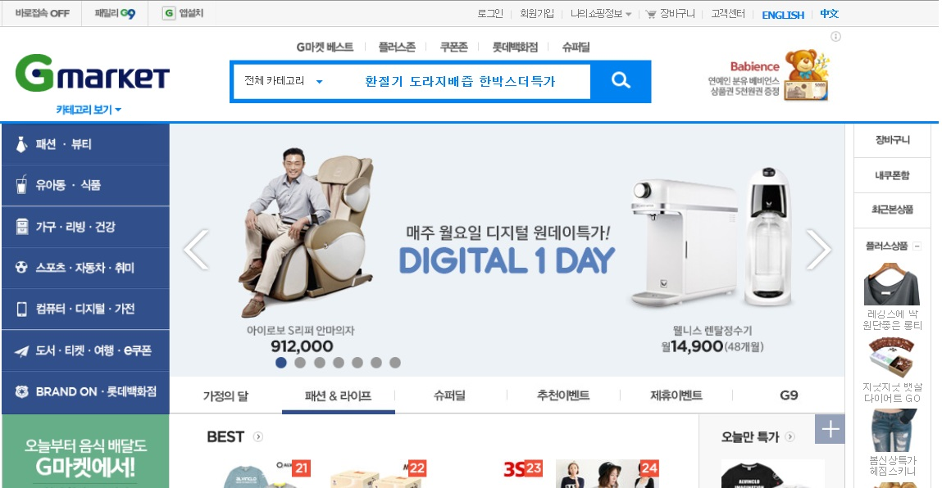
4. 참고사이트

